Slide 1
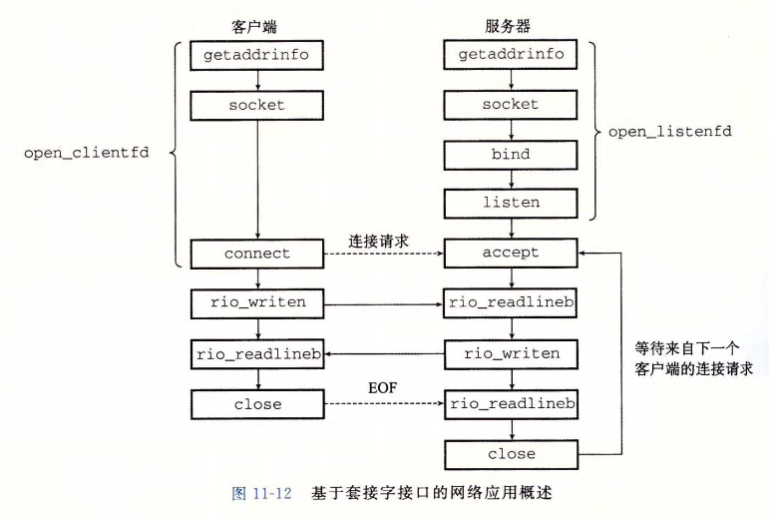
CSAPP 第 11 章：网络编程
从客户端-服务器模型到套接字接口
研究生课程汇报
依据 chapter_11/note/web.md，并参考原书第 11 章已覆盖部分
重点：抽象、协议、系统调用之间的对应关系
Socket interface 是本章落到程序员视角的核心

Slide 2
汇报路线
把网络编程理解为：进程通信问题在网络系统中的分层实现
1. 应用抽象
2. 通信介质
3. 互联机制
4. 全球实现
5. 编程接口
客户端-服务器模型：服务、资源、事务
网络作为主机的一种 I/O 设备
LAN / WAN 通过路由器组成 internet
IP 地址、域名、TCP/IP 与连接
socket、connect、bind、listen、accept
主线：应用进程并不直接关心底层链路差异，而是通过统一协议和套接字抽象完成可靠通信。

Slide 3
客户端-服务器编程模型
网络应用的基本组织方式
服务器进程
客户端进程
管理某种资源
被动等待请求
解释请求并产生响应
事务 Transaction
主动发起服务请求
等待服务器响应
一次交互构成一个事务
请求：client → server
处理：server 操作资源
响应：server → client
注意：客户端和服务器是进程，不是机器。一台主机可同时运行多个客户端和服务器。

Slide 4
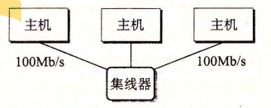
网络：主机视角下的 I/O 设备
CSAPP 的切入点是系统编程，而不是从纯网络工程开始
网络对主机来说是一种数据源和数据接收方
适配器接入 I/O 总线，提供到网络的物理接口
以太网帧包含源地址、目的地址、长度和有效载荷
所有适配器都能看到帧，但只有目的主机会实际读取
汇报抓手：把帧、包、字节流看作不同层次的数据封装，后面 socket 读写的是抽象后的字节流。

Slide 5
LAN、WAN、internet 与 Internet
先区分通用概念，再理解全球 IP 因特网
小写 internet 是互联网络的通用概念；大写 Internet/全球 IP 因特网是基于 TCP/IP 的具体实现。

Slide 6
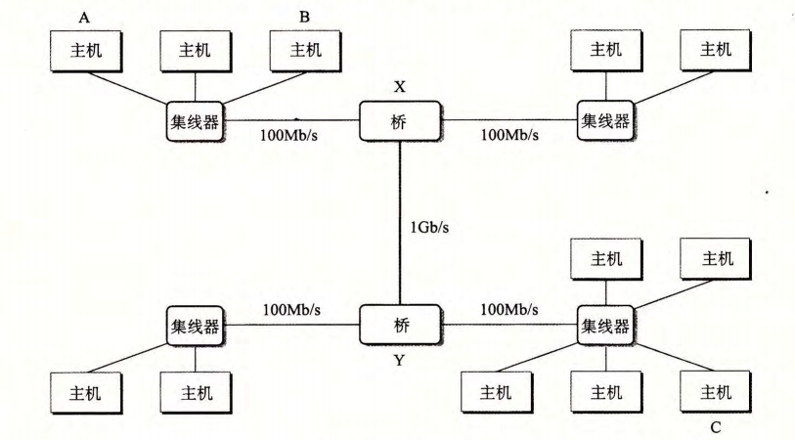
从以太网段到桥接以太网
局域网内部的扩展：从一个段到多个段
以太网段
桥接以太网
网桥把多个以太网段连接成更大的局域网；路由器进一步把不同 LAN/WAN 连接成互联网络。

Slide 7
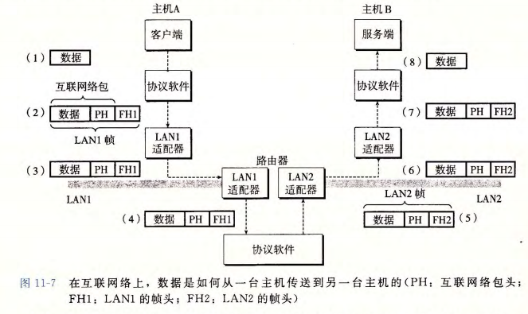
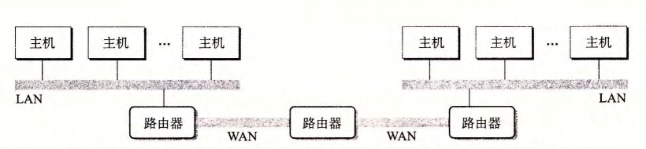
路由器与互联网络的关键思想
不同链路技术的差异被统一协议隐藏
路由器为其连接的每个网络配置适配器/端口
互联网络可以由不同、不兼容的 LAN 和 WAN 组成
命名机制：每台主机至少有一个互联网络地址
传送机制：把数据封装成统一格式的包

Slide 8
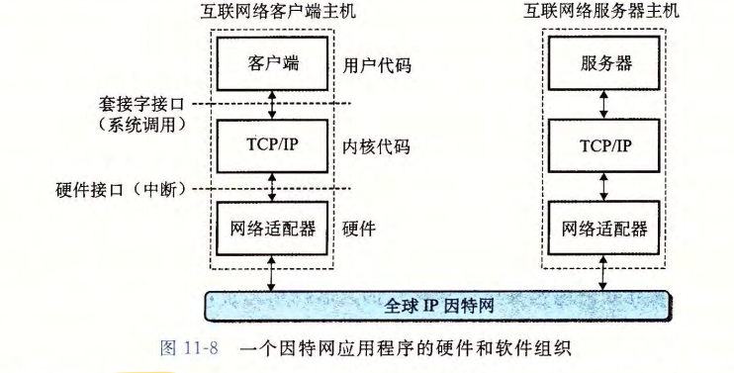
全球 IP 因特网：程序员视角
TCP/IP 将全球主机集合抽象为可寻址、可连接的系统
IP：提供基本命名方法和递送机制
TCP：构建在 IP 之上，提供可靠全双工连接
socket + Unix I/O：应用程序使用的通信接口
IP 地址 → 域名 → 进程间连接
研究生汇报时可强调：CSAPP 关注的是系统调用如何把网络协议族暴露给 C 程序。

Slide 9
IP 地址与网络字节序
跨主机通信必须处理表示差异
核心结构与转换函数
TCP/IP 规定网络字节序为大端法
IP 地址结构中存放的地址总是网络字节序
主机字节序可能不同，因此需要 hton/ntoh 系列函数
struct in_addr {
uint32_t s_addr;
};
uint32_t htonl(uint32_t hostlong);
uint16_t htons(uint16_t hostshort);
uint32_t ntohl(uint32_t netlong);
uint16_t ntohs(uint16_t netshort);
host ↔ network

Slide 10
点分十进制与地址转换
让二进制地址在人类可读表示和网络表示之间转换
128.2.194.242
=
0x80 0x02 0xC2 0xF2
=
0x8002C2F2
应用程序 API
inet_pton：文本表示 → 二进制网络字节序
inet_ntop：二进制网络字节序 → 文本表示
汇报建议：这里可以现场解释 p= presentation，n=network，帮助听众记忆函数名。

Slide 11
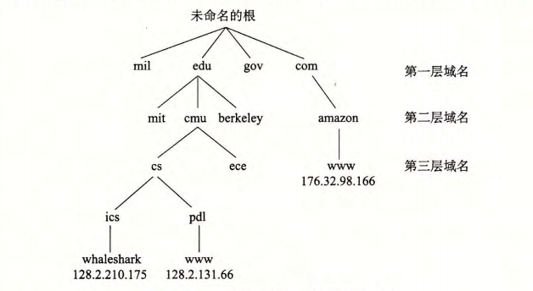
域名与 DNS
名字系统把人类可读标识符映射到 IP 地址
客户端和服务器实际通信使用 IP 地址
域名提供更友好的标识符
DNS 是维护域名到 IP 映射的分布式数据库
localhost 固定映射到回送地址 127.0.0.1
从程序员视角：域名解析是建立连接前把“名字”转换成“可路由地址”的步骤。

Slide 12
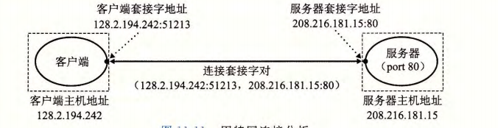
因特网连接与套接字对
连接把两个进程端点组织成可靠的全双工字节流
连接是点对点的：连接一对进程
连接是全双工的：数据可双向同时流动
socket 是连接的端点
(cliaddr:cliport, servaddr:servport)
临时端口由内核分配；服务器端口通常是服务约定的知名端口，例如 Web 服务的 80。

Slide 13
套接字接口：从抽象到系统调用
客户端和服务器通过不同的调用序列建立连接
客户端路径
socket：创建主动套接字
connect：连接服务器
服务器路径
socket：创建描述符
bind：绑定服务器地址
listen：转为监听套接字
accept：返回已连接描述符

Slide 14
套接字地址结构与端点语义
Linux 中 socket 既是通信端点，也是一个描述符
struct sockaddr_in {
sa_family_t sin_family; // AF_INET
in_port_t sin_port; // 16-bit port
struct in_addr sin_addr; // 32-bit IP
char sin_zero[8];
};
struct sockaddr {
sa_family_t sa_family;
char sa_data[14];
};
sockaddr_in 是 IPv4 套接字地址结构
sockaddr 是通用地址结构，供 socket API 统一接收
IP 地址和端口号总是按网络字节序存放
类型专用结构 → 通用接口参数

Slide 15
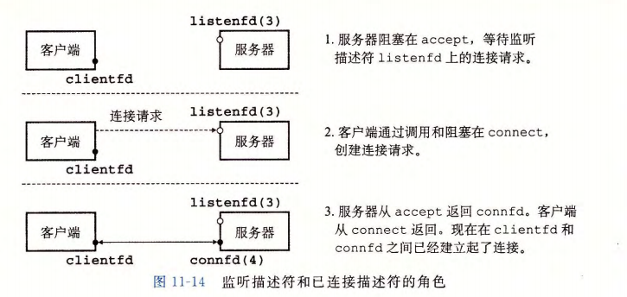
listen / accept：两个描述符的区别
很多初学者容易把监听描述符和已连接描述符混在一起
监听描述符 listenfd
服务器整个生命周期通常只创建一次
用于接收客户端连接请求
已连接描述符 connfd
accept 每接收一个连接创建一次
只在服务某个客户端期间存在
accept 的返回值是之后读写该客户端的端点。

Slide 16
总结：本章已覆盖部分的三层理解
面向汇报答辩的收束
概念层
协议层
接口层
客户端-服务器模型
事务、资源、进程角色
网络是 I/O 设备
LAN/WAN/internet
IP 命名与递送
TCP 可靠全双工连接
套接字地址结构
客户端 connect
服务器 bind/listen/accept
一句话主旨：socket 把全球 IP 因特网上的进程通信抽象成可用 Unix I/O 操作的连接端点。

